Slide 1
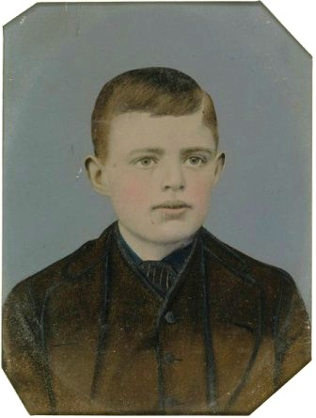
Джон Гриффит Чейни родился 12 января 1876 в Сан- Франциско

Slide 2
Новая фамилия была получена, когда малышу было 8 месяцев. Его мать вышла замуж за доброго и заботливого Джона Лондона. Ребёнок был переименован в Джека Гриффита Лондона.

Slide 3
Семья жила бедно. Джек рано начал работать. Продавал газеты. Работал на консервном заводе.

Slide 4
«Я не знал ни одной лошади, которая работала бы больше меня»,- грустно шутил Джек. Он работал по 18-20 часов, но денег не хватало.

Slide 5
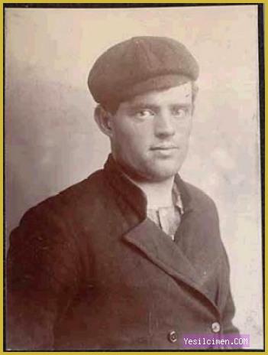
В 15 лет Джек зарабатывал ловлей и продажей устриц. Это было незаконно и очень опасно.

Slide 6
В 17 лет Джек отправляется матросом ловить морских котиков. 8 месяцев на шхуне закалили юношу.

Slide 7
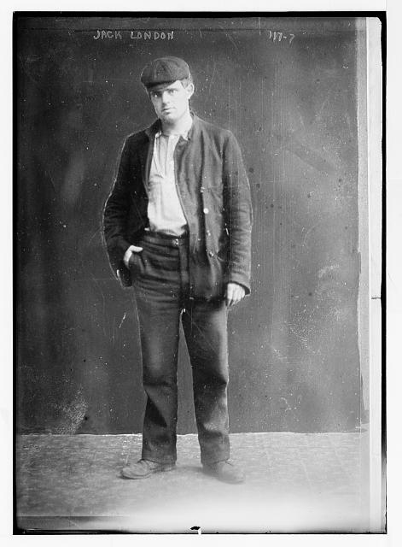
После плавания пишет свой первый рассказ «Тайфун у берегов Японии». Получает премию.

Slide 8
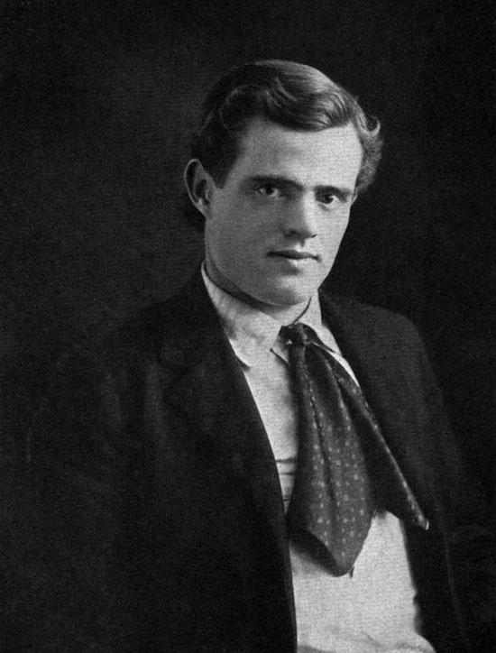
В 1895 году отправляется на Аляску за золотом. Возвращается ни с чем. Подрывает здоровье. Но впечатлён жизнью людей севера.

Slide 9
В 1900 году писатель публикует первый сборник «Сын волка»

Slide 10
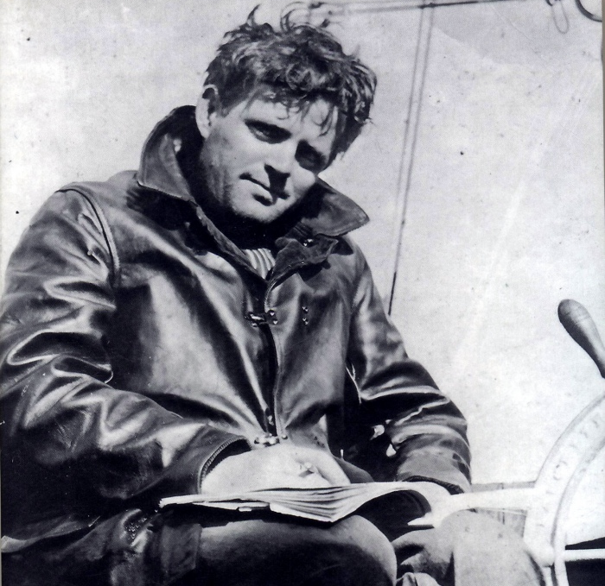
Далее ежегодно выходят по 2-3 его книги.

Slide 11
В 1902 году после романа «Дочь снегов » к Джеку приходит известность.

Slide 12
В 1909 году издаёт автобиографический роман «Мартин Иден». Пришла известность. Появились деньги, но писатель непрактичен. Даёт деньги в долг без отдачи всем, кто попросит.

Slide 13
Затевает проект – строит «Город Солнца».Выстроенный дом сгорает. Джек впал в депрессию, не мог больше писать.

Slide 14
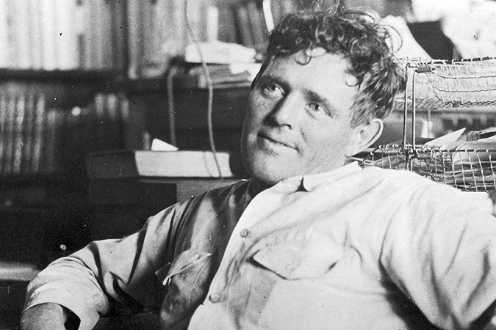
Джек пристрастился к алкоголю. Это плохо отразилось на его здоровье. В 40 лет был уже глубоко больным человеком.

Slide 15
22 ноября 1916 года Джек Лондон умирает от болезни почек.

Slide 16
Вся жизнь Джека Лондона – захватывающий сюжет написанных им книг

Slide 17
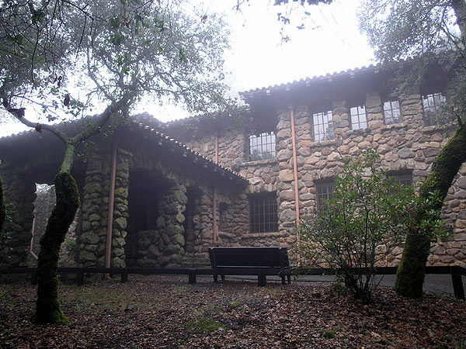
Это - дом-музей Джека Лондона

Slide 18
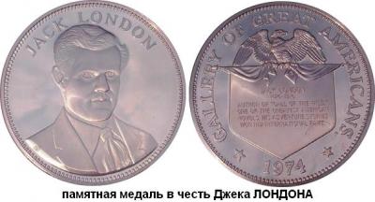
Была выпущена памятная медаль в честь Джека Лондона

Slide 19
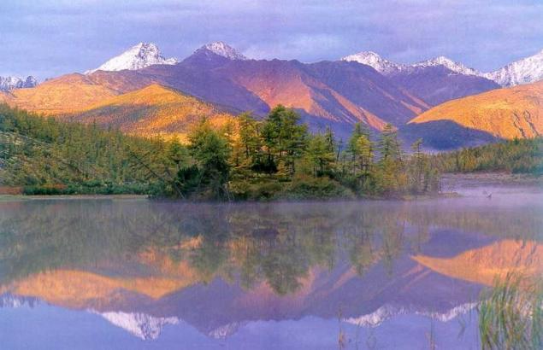
Озеро ДЖЕКА ЛОНДОНА

